Slide 1
Дидактическая пособие «Мельница»
Изготовила:
Лынова Ирина Николаевна, воспитатель ФГБДОУ «Центр
развития ребенка – Детский сад № 188»

Slide 2
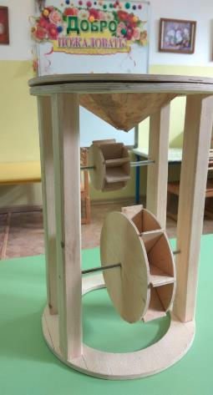
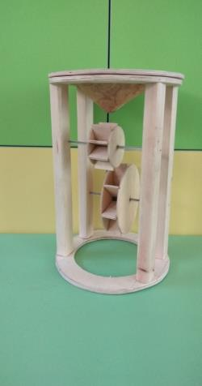
Особенности конструкции
Конструкция напоминает основание на разных ярусах которого расположены воронка и лопасти.
Как пользоваться:
С помощью лопатки для песка или ёмкости для воды ( ковш, лейка) заполнить воронку, наблюдая за движением сыпучего материала или жидкости.
Следить за наполнением основания

Slide 3
«Мельница» для воды и песка
Практическая значимость:
Вызывает у детей любопытство и желание активно познавать окружающий мир.
Достижение целевых ориентиров:
Повысить уровень любознательности, исследуемых умений и навыков детей (видеть и определять проблему, принимать и ставить цель, решать проблемы, анализировать объект или явление выделять существенные признаки и связи ,сопоставлять различные факты, выдвигать гипотезы.
Появляется опыт фиксировать результаты опытов, рисуя увиденное, выражая своё отношение отбирать средства и материалы для самостоятельной деятельности, осуществлять эксперименты, делать определённые умозаключения и вывод.
Понимание принципа работы колеса: механизмы ,которые приводят в движение в помощью воды или песка.
Ребёнок получит представление о земном притяжении и механизме водопада.

Slide 4
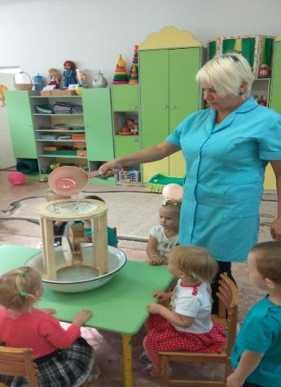
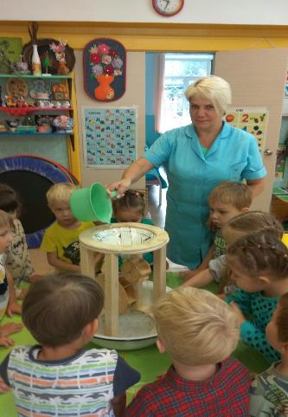

Slide 6
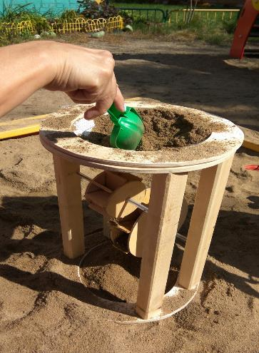

Slide 7
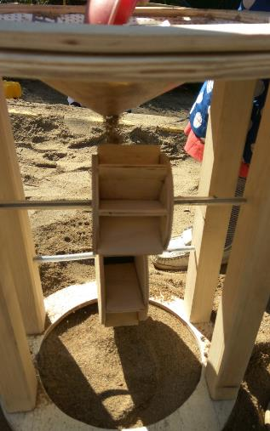

Slide 8
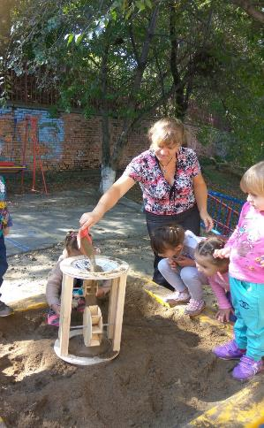
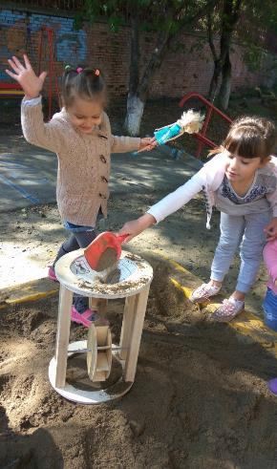

Slide 9
